Slide 1
§1.2 概率的定义及其性质
古典定义
几何定义
统计定义
概率的公理化定义

Slide 2
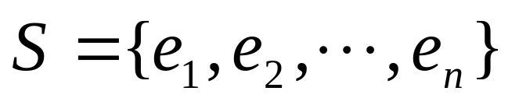
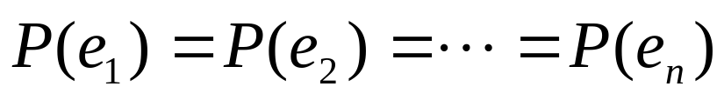

古典概率模型
定义 设 E 是一随机试验，它具有下列特点：
基本事件的个数有限
每个基本事件发生的可能性大小相同
则称 E 为 古典概型
例子：投掷一颗匀称的骰子，观察其出现的点数。易知，
其中e_{i}表示出现i点。

Slide 3

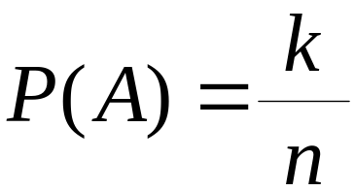
则出现奇数点的概率为
即：等可能概型中概率的计算：
记n = S中所包含的基本事件的个数
记k = 组成A的基本事件的个数
则

Slide 4
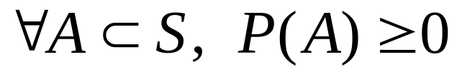
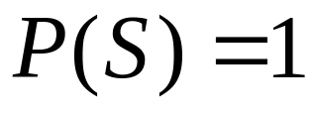
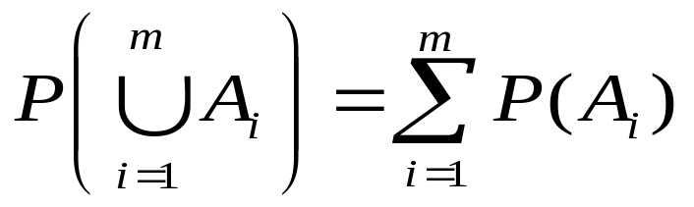
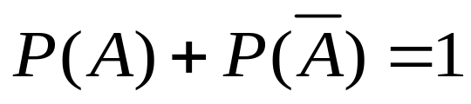
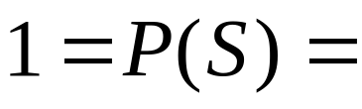
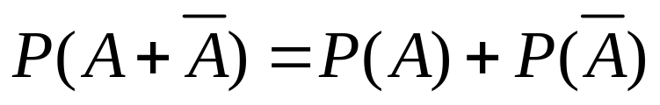
古典概型的性质：
非负性：
规范性：
有限可加性：
其中A₁, A₂, …A_{m}为两两互斥事件。
推导性质：

Slide 5
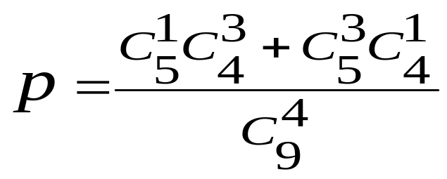
例1.从1至9这九个号码中，随机的取4个号码，
数码之和为奇数的概率
4个数当中必须有1个或3个奇数

Slide 6
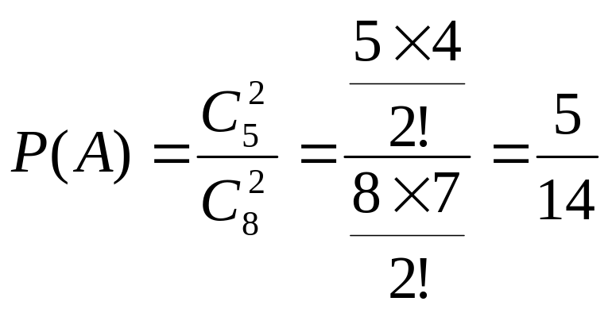
例2 盒内装有5个红球，3个白球。从中任取两个，试求（1）取到两个红球的概率；（2）取到两个相同颜色球的概率。
解：设A=“取到两个红球”
B=“取到两个同颜色的球”

Slide 7
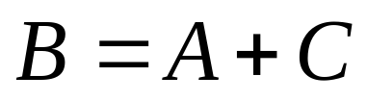
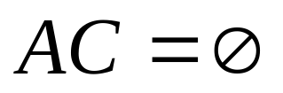
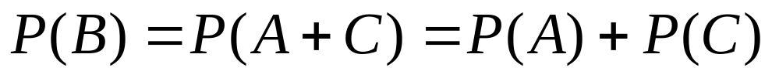
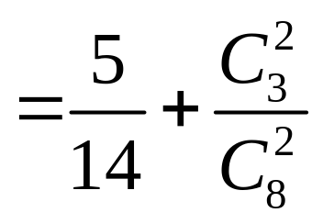
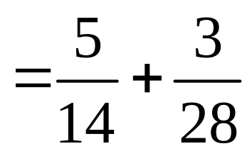
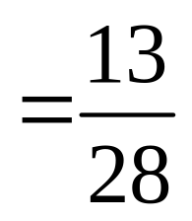
令C=“取到两个白球”，由于有
故

Slide 8

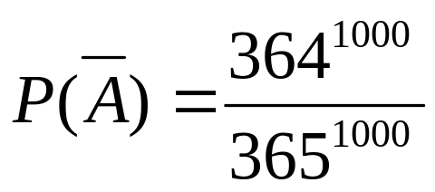
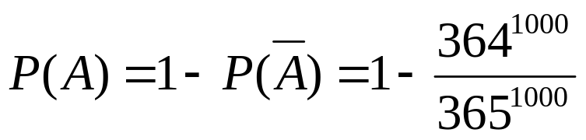
例3某校一年级新生共1000人,设每人的生日是一年中的任何一天的可能性相同,问至少有一人的生日是元旦这一天的概率是多少？(一年以365天计).
解：设A=“至少有一人的生日是元旦这一天”， =“则没有一人的生日是元旦这一天”
于是

Slide 9
几何概型
例1：在区间[0,1]上投针，则针落在
[0.2, 0.5]的概率是多大？
0
0.2
0.5
1
例2 : 如果在一个50000平方公里的海域里有表面积达40平方公里的大陆架贮藏着石油，假如在这海域里随意选定一点钻探，问钻到石油的概率是多少？
50000
40

Slide 10
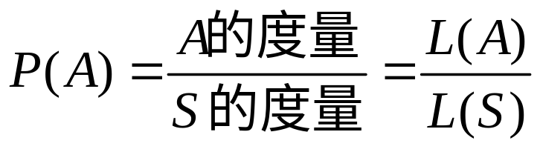
几何概型定义：
设样本空间是一个有限区域S （如：线段，平面有界区域，空间有界区域等等。） ，做随机试验：向区域S内投一质点M，若质点M落入S内任何子区域A中的概率与区域A 的度量成正比，而与A 的位置和形状无关，则称此试验为几何型随机试验，简称几何概型
此时，样本点落入A内的概率为

Slide 11
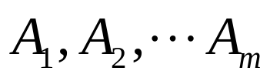
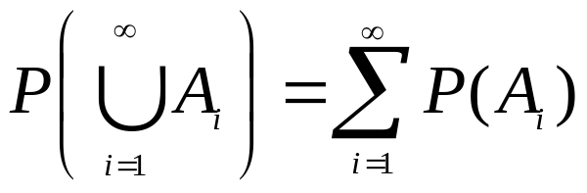
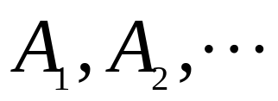
几何概型的性质：
非负性：
规范性：
有限可加性：
其中 为两两互斥事件。
可列可加性：
其中 为两两互斥事件。

Slide 12
例4 两人约定于8时至9时在某地会面。先到者等候20分钟，过时就离去，试求两人能见面的概率
y
y = x
解设两人 到达的时间分别为8时 x分、 8时y分，则：0  x < 60，0  y < 60
60
x-y=-20
x-y=20
相遇条件：
-20<x-y <20
60
x

Slide 13
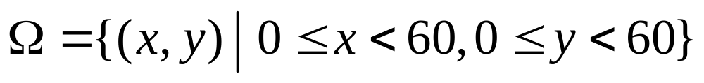
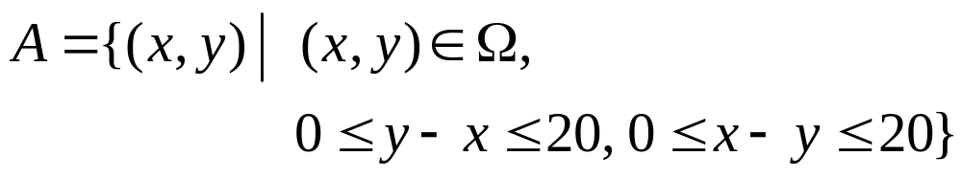
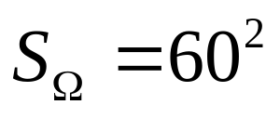
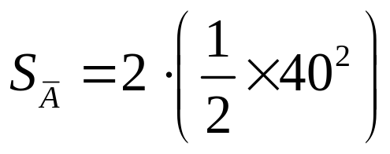
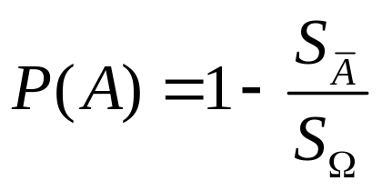
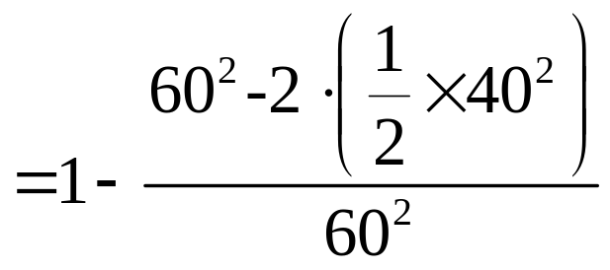
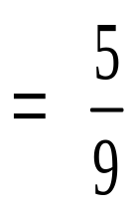
y
y = x
60
x-y=-20
x-y=20
60
x

